Slide 1
Introduction
Le COVID-19, est une maladie infectieuse causée par le virus du syndrome respiratoire aigu sévère coronavirus 2 (SARS-CoV-2). Cette maladie a été identifiée pour la première fois à Wuhan, en Chine, en décembre 2019, et elle s'est rapidement propagée dans le monde entier, devenant une pandémie mondiale majeure
La situation de la COVID-19 a évolué depuis Mars 2020
En 2021, on a connu une deuxième vague de COVID-19, avec une augmentation significative du nombre de cas et de décès. Les hôpitaux ont été soumis à une forte pression.

Slide 2
Problématique
Pendant toute la durée de la pandémie, l'un des principaux problèmes auxquels les médecin ont été confrontés a été la pénurie de ressources médicales et l'absence d'un plan adéquat pour les distribuer efficacement
En ces temps difficiles, la capacité à prédire le type de ressources dont un individu pourrait avoir besoin au moment où il est testé positif, ou même avant, sera d'une aide immense pour les autorités, car elles pourront se procurer et organiser les ressources nécessaires pour sauver la vie de ce patient.

Slide 3
Objectif du projet
L'objectif principal de ce projet est de construire un modèle d'apprentissage automatique qui, à partir des symptômes, de l'état et des antécédents médicaux actuels d'un patient atteint de Covid-19, permettra de prédire si le patient est à haut risque ou non ( Risque du décès) .

Slide 4

La base de données
La BD est obtenu auprès de la base Open source Publiée sur le web.
1048575 observations
21 Variables
Coder: 1 signifie "oui" et 0 signifie "non". Les valeurs 97 , 98 et 99 sont des données manquantes.
Anonymes

Slide 5
Les variables
pregnancy: que la patiente soit enceinte ou non.
diabetes: que le patient soit diabétique ou non.
copd: Indique si le patient souffre ou non d'une maladie pulmonaire obstructive chronique.
asthma: que le patient soit asthmatique ou non.
inmsupr: que le patient soit immunodéprimé ou non.
hypertension: que le patient souffre ou non d'hypertension.
cardiovascular: si le patient souffre d'une maladie du cœur ou des vaisseaux sanguins.
renal chronic: que le patient souffre ou non d'une maladie rénale chronique.
other disease: que le patient soit atteint ou non d'une autre maladie.
obesity: que le patient soit obèse ou non.
tobacco: si le patient est un fumeur
pneumonia: si le patient présente déjà une inflammation des sacs aériens ou non.
MEDICAL_UNIT: 1 pour les patient hospitaliser dans des strctures sanitaire public ( hopitaux régionaux et universitaires, groupement soin santé de base, EHPAD...) , 0 pour les strctures sanitaire privé ( clinique) , 3 à domicile.
sexe: 1 pour les femmes et 2 pour les hommes/ age: du patient.
classification: résultats du test covid. Les valeurs 1 signifient que le patient a été diagnostiqué avec la covid19 à un état avec des symptômes aigus / stable cas confirmé . La valeur 0 signifie que le patient considérer comme un cas suspect.
.
patient type: le type de soins reçus par le patient dans l'unité. 1 pour le retour à domicile et 2 pour l'hospitalisation.
intubed: si le patient était connecté au ventilateur.
icu: Indique si le patient a été admis dans une unité de soins intensifs.
date died: Si le patient est décédé, indiquer la date du décès, et 9999-99-99 dans le cas contraire.

Slide 6
1. Nettoyage des données

Slide 7
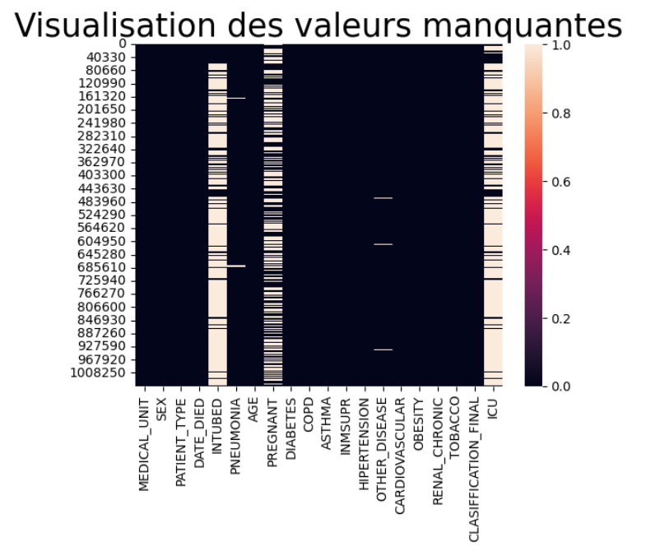
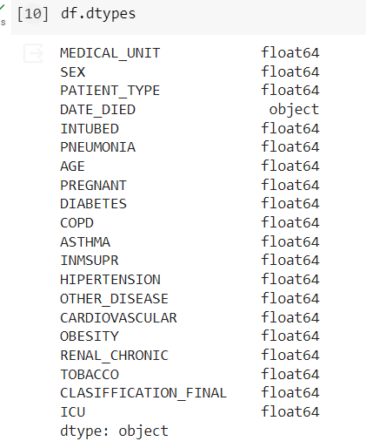
Type des variables
Cette map thérmique présente que la majorités des valeurs manquantes présent dans les variables suivantes :
1- "ICU" (UNITÉ DE SOINS INTENSIFS)
2- "INTUBÉ"
3- "PREGNANT" (ENCEINTE)

Slide 8
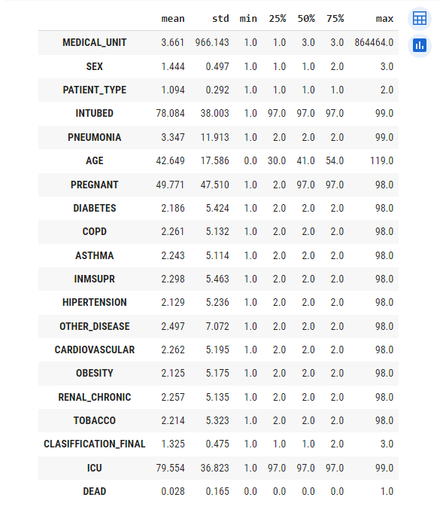
Description de la bd
Correction de la variable « Pregnant » en se basant sur la variable SEXE.
Harmonisation des variable Intubé et ICU en fonction de la variable PATIENT_TYPE =1 ( Hospitalisé) . Un patient intubé ou admis à l'unité de soins intensifs est un patient obligatoirement hospitalisé
Nous ne pouvons pas remplir ou remplacer les valeurs manquantes de (98) ; parce que nous ne pouvons pas dire lesquelles de ces femmes étaient enceintes et nous ne pouvons pas non plus prédire ces valeurs ou les remplir au hasard car cela affecterait notre analyse
Notes:
Malheureusement, nous ne pouvons pas remplir ou remplacer les valeurs manquantes de (98) ; parce que nous ne pouvons pas dire lesquelles de ces femmes étaient enceintes et nous ne pouvons pas non plus prédire ces valeurs ou les remplir au hasard car cela affecterait notre analyse

Slide 9
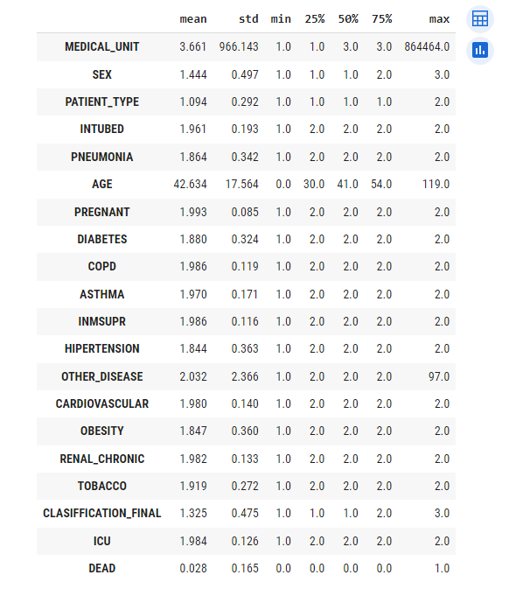
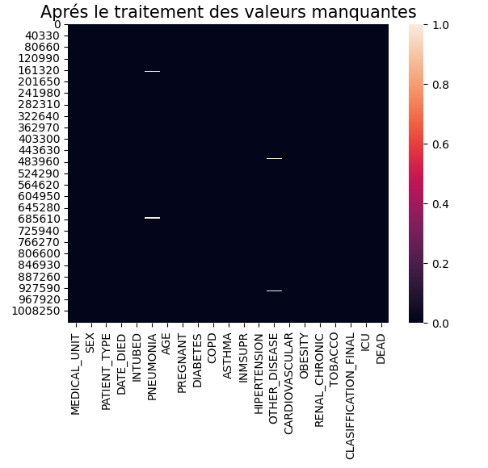

Slide 10
2. Exploitation des données

Slide 11
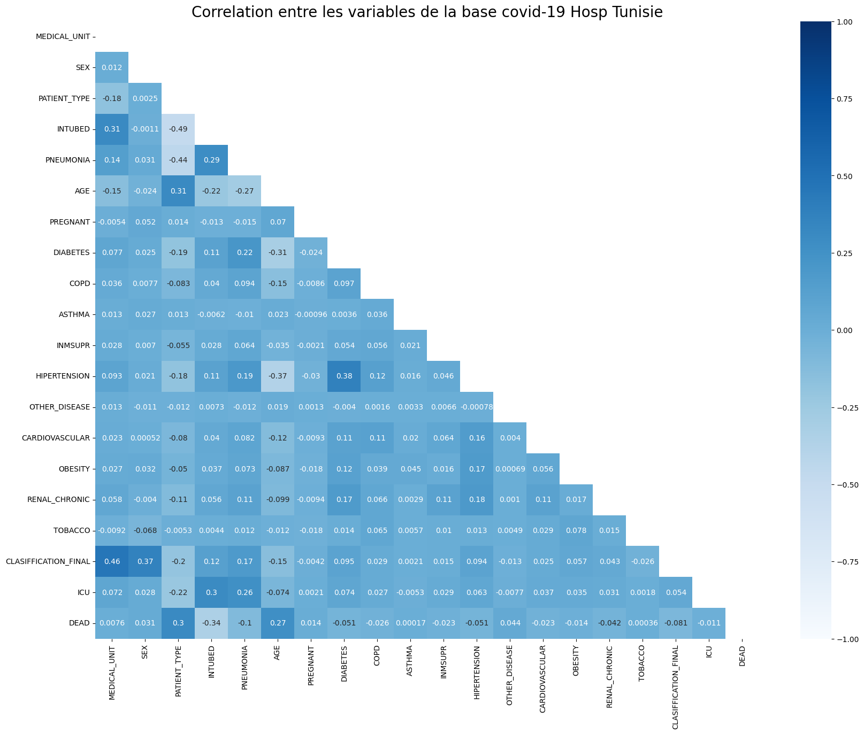
Notes:
Lorsque les couleurs deviennent plus foncées, cela indique une corrélation positive, et lorsqu'elles deviennent plus claires, cela indique une corrélation négative. On remarque la forte corrélation entre hypertsion et diabéte, patient type et age, intubé et pneumnia, age et dead .

Slide 12
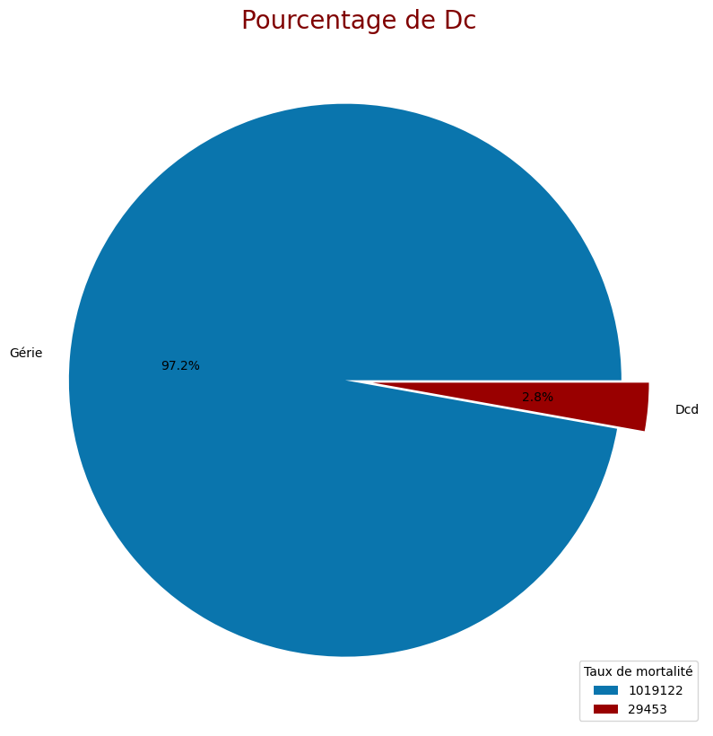
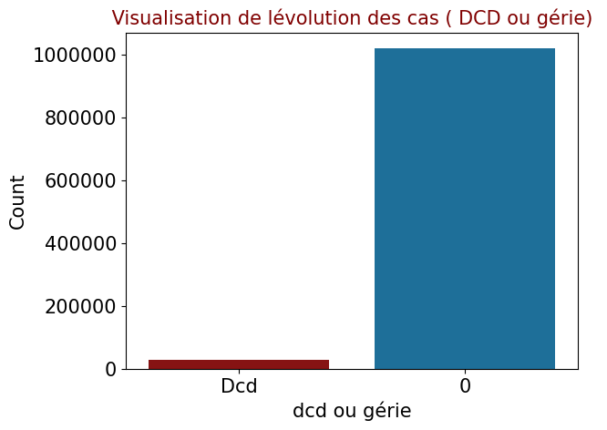
Réparation des cas selon l’évolution
Nous pouvons constater que 29453 patients sont décédés, ce qui représente 2.8 % du nombre total des cas dans notre base de données.
Notes:
Nous pouvons constater que 29453 patients sont décédés, ce qui représente 2.8 % du nombre total de patients dans notre base de données.

Slide 13
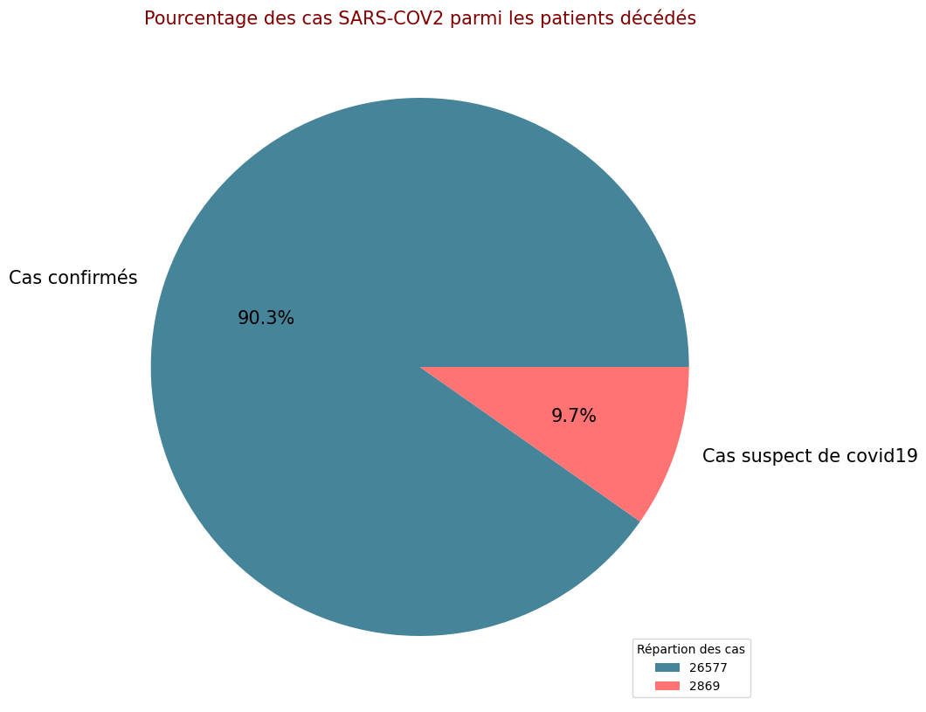
2869 cas sont décédés, avec une valeur de la variable classification =2 ( cas suspect ou probable)

Slide 14
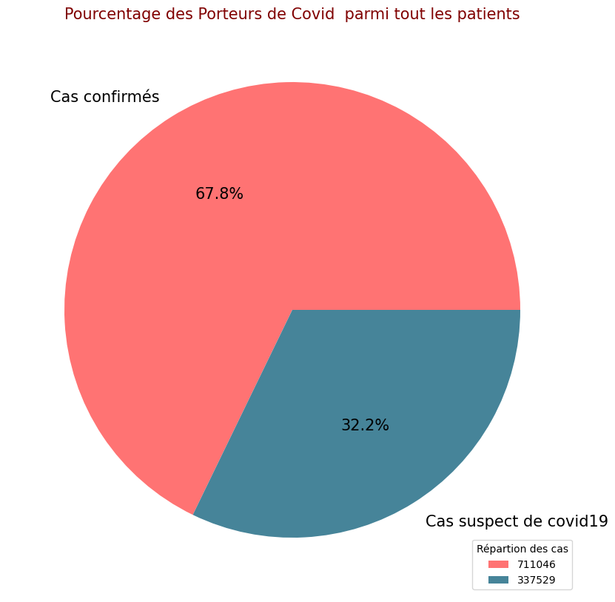

Slide 15
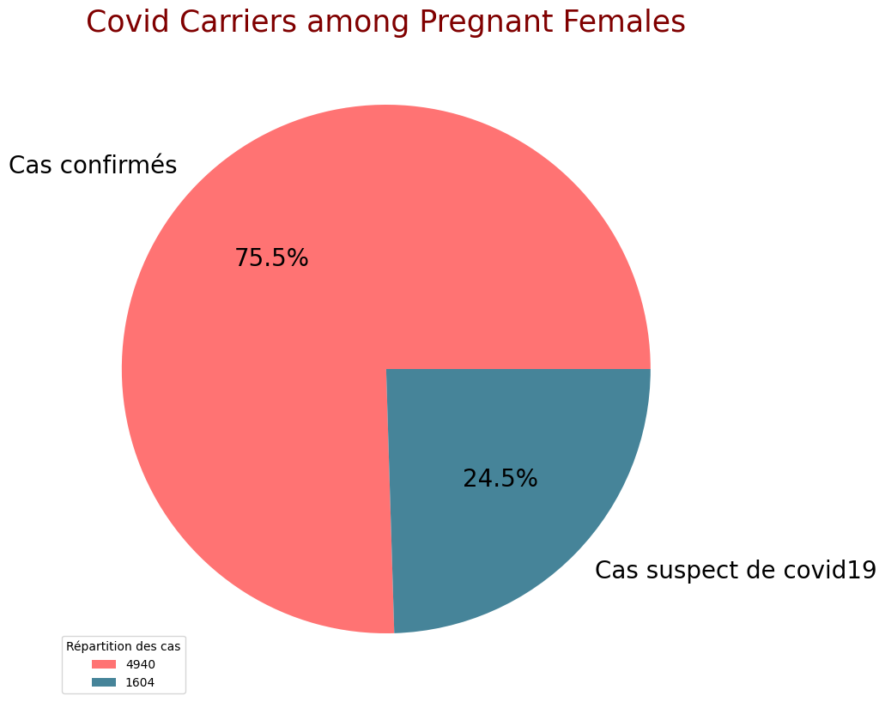
Réparation des cas des femmes enceintes
Nous pouvons constater que 4940 femme enceinte sont infectés par la covid parmi une totalité des femmes enceinte égale à 6544 cas.

Slide 16
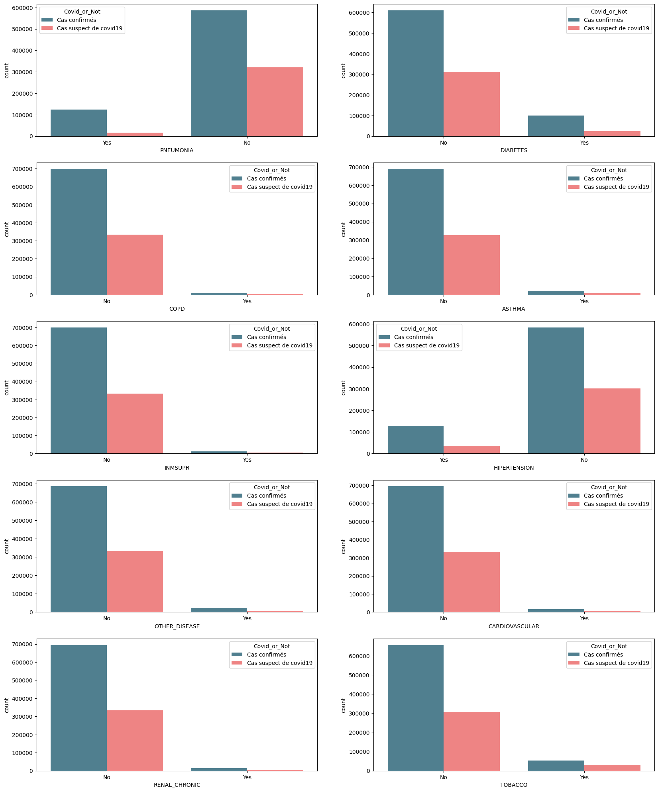
Impact des maladies sur la classification des patients

Slide 17
Impact des maladies sur la classification des patients
Nous avons constaté que les maladies suivantes ont l'impact le plus élevé :
1- Pneumonie
2- Hypertension
3- Diabète
4- Tabagisme.
Nous remarquons également que les patients atteints de pneumonie sont plus susceptibles d'être porteurs de Covid, avec une probabilité plus élevé.

Slide 18
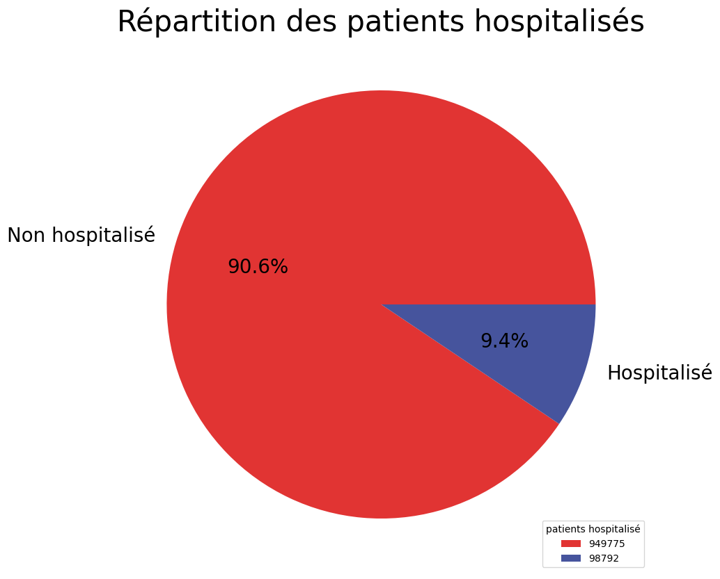
98792 patients ont été hospitalisés avec un pourcentage de 9,4%
Notes:
98792 patients ont été hospitalisés avec un pourcentage de 9,4%

Slide 19
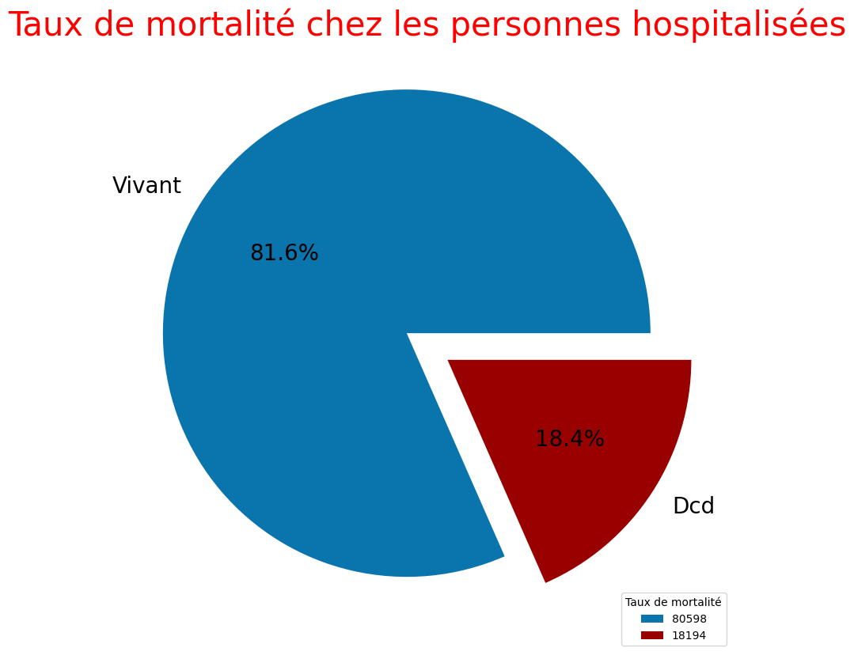

Slide 20
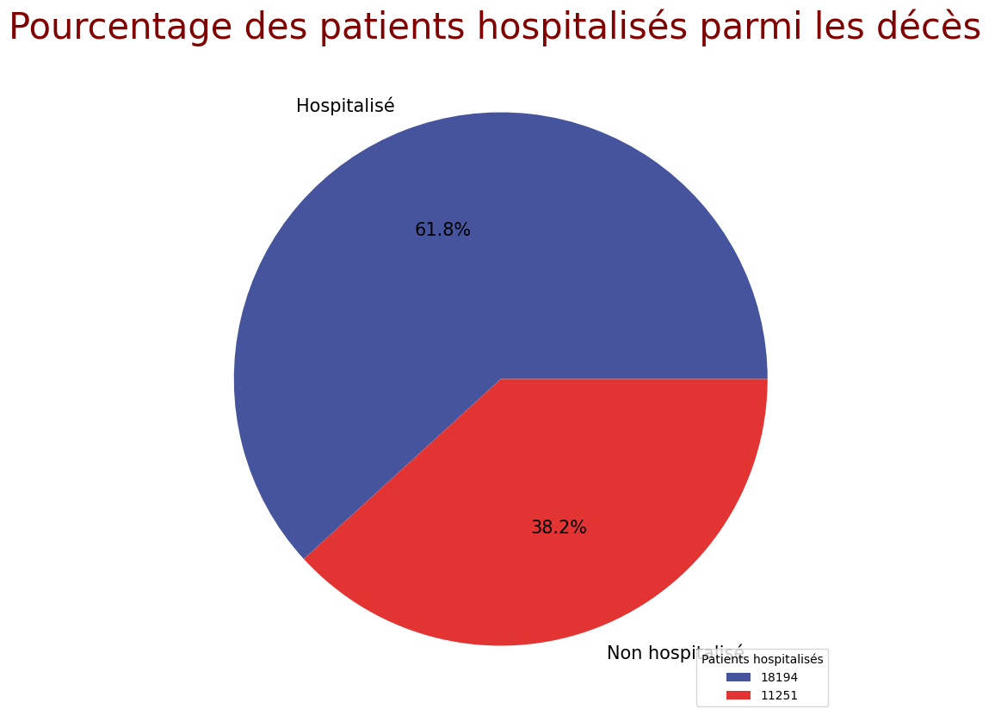

Slide 21
3. Modélisation et résultas

Slide 22
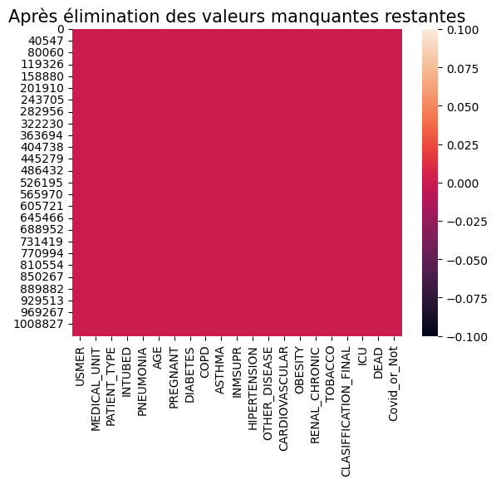
Les étapes de modélisation
Sélection des caractéristiques
élimination des valeurs manquantes restantes
3. Élimination des caractéristiques non significatives dans notre modèle
4. Division de la base en données en un ensemble d'entraînement et un ensemble de test

Slide 23
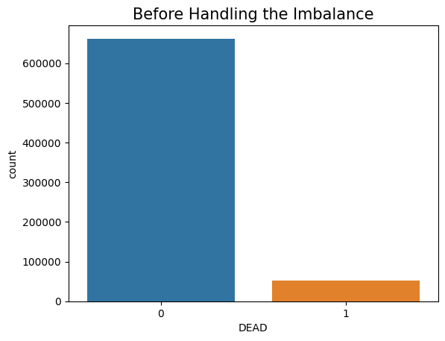
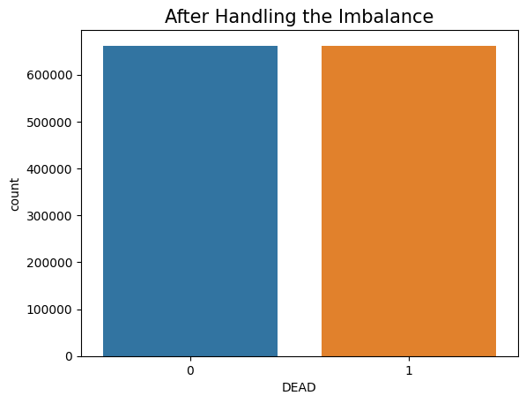
Les étapes de modélisation
5. Test de corrélation des variables de modèle
6. Vérification de l'équilibre des données (Sur-échantillonnage des classes minoritaires avec la méthode MOTE (Synthetic Minority Over-sampling Technique)
Avant l’équilibre des classes
Aprés l’équilibre des classes
Le déséquilibre des données peut avoir un impact négatif sur la performance du modèle. Les modèles d'apprentissage automatique ont tendance à être biaisés en faveur des classes majoritaires, ce qui signifie qu'ils ont du mal à prédire avec précision les classes minoritaires.
7. Application des modéles
Notes:
Le déséquilibre des données peut avoir un impact négatif sur la performance du modèle. Les modèles d'apprentissage automatique ont tendance à être biaisés en faveur des classes majoritaires, ce qui signifie qu'ils ont du mal à prédire avec précision les classes minoritaires.
Sooolution : rééchantillonnage (sur-échantillonnage ou sous-échantillonnage),
la méthode SMOTE (Synthetic Minority Over-sampling Technique) pour gérer le déséquilibre des données. équilibrer les classes minoritaires (Sur-échantillonnage)
SI REECHANTIONNAGE AVANT LA DIVISION -> overfitting sur l’ensemble de test

Slide 24
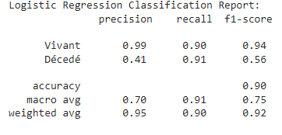
La régression logistique
La régression logistique est une technique d'analyse statistique qui est couramment utilisée en apprentissage automatique pour la classification et la prédiction de variables binaires (deux classes) ou multinomiales (plus de deux classes). Contrairement à ce que son nom suggère, la régression logistique est principalement utilisée pour la classification plutôt que pour la régression.
Train Accuracy:
Test Accuracy
90,5%
89,9%
Notes:
La régression logistique est une technique d'analyse statistique qui est couramment utilisée en apprentissage automatique pour la classification et la prédiction de variables binaires (deux classes) ou multinomiales (plus de deux classes). Contrairement à ce que son nom suggère, la régression logistique est principalement utilisée pour la classification plutôt que pour la régression.

Slide 25
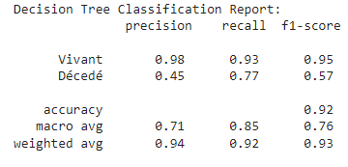
L'arbre de décision
L’arbre de décision est un algorithme d'apprentissage automatique supervisé largement utilisé pour la résolution de problèmes de classification et de régression. Il s'agit d'un modèle prédictif qui fonctionne en divisant un ensemble de données en sous-ensembles plus petits, puis en construisant un arbre de décision basé sur ces sous-ensembles.
Train Accuracy:
Test Accuracy
95,2%
91,5%
Notes:
est un algorithme d'apprentissage automatique supervisé largement utilisé pour la résolution de problèmes de classification et de régression. Il s'agit d'un modèle prédictif qui fonctionne en divisant un ensemble de données en sous-ensembles plus petits, puis en construisant un arbre de décision basé sur ces sous-ensembles.

Slide 26
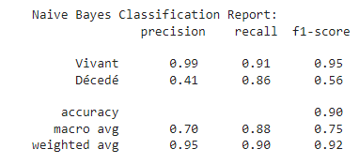
Naive Bayes
Le classificateur Naive Bayes est un algorithmed'apprentissage automatique supervisé basé sur le théorème de Bayes. Le classificateur Naive Bayes repose sur le théorème de Bayes, qui est une formule de probabilité conditionnelle. Le théorème de Bayes permet de calculer la probabilité qu'une observation appartienne à une classe donnée en utilisant des probabilités conditionnelles inverses.
Train Accuracy:
Test Accuracy
87,8%
90,3%
Notes:
Une fois le modèle entraîné, il peut être utilisé pour faire des prédictions sur de nouvelles observations. Le classificateur calcule les probabilités conditionnelles pour chaque classe, en utilisant les estimations des vraisemblances des caractéristiques. La classe avec la probabilité la plus élevée est celle prédite pour l'observation. Le classificateur Naive Bayes est un algorithme d'apprentissage automatique supervisé basé sur le théorème de Bayes. Le classificateur Naive Bayes repose sur le théorème de Bayes, qui est une formule de probabilité conditionnelle. Le théorème de Bayes permet de calculer la probabilité qu'une observation appartienne à une classe donnée en utilisant des probabilités conditionnelles inverses.

Slide 27
Conclusion
Les résultats montrent que l'algorithme de l'arbre de décision a atteint la meilleure précision ( 95%) parmi les modèles testés. En d'autres termes, l'arbre de décision a produit des prédictions plus précises et cohérentes par rapport aux données de test par rapport aux autres modèles évalués
Le rappel était particulièrement faible pour la classe « Décédé » rappel= 77% , et étant donné notre priorité sur la minimisation des "faux négatifs" (prédire à tort qu'un patient n'a aucun risque alors qu'il est en réalité à haut risque), nous accordons une importance significative à cette métrique. En conséquence, nous orienterons notre évaluation et notre prise de décision principalement en fonction du rappel.
Du point de vue de la précision et du rappel, le meilleur modèle était la "Régression logistique " avec une précision d'environ 90% et un rappel dans la classe « Décédé »égale à 91%.
Notes:
Rappel = Vrais Positifs / (Vrais Positifs + Faux Négatifs)
Un rappel élevé signifie que le modèle est capable de détecter la grande majorité des exemples positifs réels,

Slide 28
Perspective
Comme ailleurs dans le monde, de nouveaux variants du virus ont été détectés . Ces variants ont posé des défis supplémentaires pour le contrôle de la pandémie.
Consolidation de la bases avec la base séquençages ( base souche)
Développer un modèle capable de prédire la sévérité de la pandémie en fonction de souche
Notes:
Rappel = Vrais Positifs / (Vrais Positifs + Faux Négatifs)
Un rappel élevé signifie que le modèle est capable de détecter la grande majorité des exemples positifs réels,

